Slide 1

Chess Game

Slide 2
ที่มาของโปรเจค
เพื่อศึกษาและนำความรู้ที่ได้เรียนในวิชา Software Design and Development ทำให้เกิดรูปแบบของโปรแกรมและกลุ่มของผู้จัดทำได้สนใจในการทำงานของ Chess Game ซึ่งอาจารย์สอนได้เป็นผู้แนะนำ นำคาบเรียน จึงมีแนวคิดที่อยากจะต่อยอดการทำโปรแกรมเกี่ยวกับ Chess Game ให้สามารถทำงานได้ความความต้องการและสามารถทำงานตามกฏของ Chess Game

Slide 3
Tool ที่ใช้งานในการดำเนิน
Eclipse IDE
GitHub
Trello

Slide 4
ปัญหาที่ต้องการแก้ไข
ต้องทำการปรับแก้ชุดคำสั่งระหว่างทำตัวหมากแต่ละตัวไม่ให้กินเพื่อนตัวเอง
ต้องทำการแก้ไขจุด error ของตัวหมากแต่ละตัว
แก้ไขระบบการเดินโดยใช้เมาส์เป็นตัวป้อน INPUT ในการเดินของหมาก

Slide 5
การแบ่งหน้าที่และความรับผิดชอบ
แบ่งส่วนการรับผิดชอบในส่วนของผู้เล่นสามารถใช้เม้าส์สำหรับการเดิน
แบ่งส่วนการรับผิดชอบในส่วนของผู้เล่นสามารถเล่นเกมตามกฎของเกม
แบ่งส่วนการรับผิดชอบในส่วนของ UI เพื่อใช้จำแนกตัวเองและผู้เล่นฝ่ายตรงข้าม

Slide 6
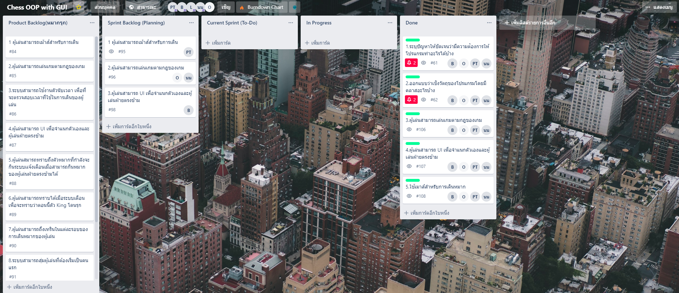
User Stories ระหว่างการดำเนินงาน

Slide 7
อุปสรรค สิ่งที่ปรับปรุง
ความรู้ความเข้าใจในเกี่ยวกับภาษา java
เวลาในการทำโปรเจค
ปรับปรุงระบบการเดินของตัวหมากให้มีความถูกต้องมากขึ้น

Slide 8
Project
https://trello.com/b/QF772xXL/chess-oop-with-gui
https://github.com/condevjhinrichs/chess-skeleton/tree/chess-skeleton-solution?fbclid=IwAR2sFycnA-J3zTtBFdo-COYOyZJi0Etli3c1qMS3tP0utDEiRalQ3k6Pti4

